Slide 1
Η ελληνική κωμωδιογραφία στον 20^{ό} αιώνα
Πανεπιστήμιο Πατρών, Τμήμα Θεατρικών Σπουδών
Εξάμηνο Β΄ - 2^{η} Συνάντηση
2 Απριλίου 2024
Διδάσκων: Σπύρος Τούλιος

Slide 2
Σαβόγιας Ρούσμελης (τέλη 17^{ου} αι. - > 1772) - Η κωμωδία των ψευτογιατρών (1745)
Συγγραφέας
Σαβόγιας Ρούσμελης/Σουρμελής Το έργο είναι επικεντρωμένο στο φαινόμενο του κο-
Σωζόμενα έργα μπογιαννιτισμού, δηλαδή των ψευτογιατρών που με
Κυρά Λια αφετηρία την περιοχή των Ιωαννίνων και του Ζαγο-
Κωμωδία των ψευτογιατρών ρίου περιηγούνταν την Ελλάδα εξαπατώντας όσους
Χαμένα έργα είχαν ανάγκη ιατρικής φροντίδας.
Μοραΐται Τη φιγούρα του κομπογιαννίτη συνθέτουν εξωτε-
Συμβουλή πατρός προς υιόν ρικά χαρακτηριστικά και συμπεριφορές, στα οποία ο
Το τσάκωμα των κηπουρών ίδιος στηρίζει τον τυχοδιωκτισμό και το κέρδος του.
Φιορέντσα (αποσπάσματα)
Το θέμα της Κωμωδίας των ψευτογιατρών

Slide 3
Η κωμωδία των ψευτογιατρών (1745)
Γνωρίσματα «κομπογιαννίτη» Αναλογίες
αμάθεια Μιχαήλος Περδικάρης – Ερμήλος ή Δημοκριθηράκλειτος
δεισιδαιμονία Ιωάννης Βηλαράς – «Ο Ματσούκας ή ο αυτοδίδακτος γιατρός»
πλεονεξία Ανδρέας Καρκαβίτσας – Ο Ζητιάνος
επιφύλαξη
πονηριά Σάτιρα Αναζητήστε για το είδος picaresque (πικαρικό)
θρασύτητα Λέξεις-κλειδιά
τρομοκράτηση περιπλάνηση, τυχοδιωκτισμός
τυχοδιωκτισμός
μακιαβελισμός

Slide 4
Κατευθύνσεις του κωμικού πνεύματος από τον 18^{ο} στον 19^{ο} αιώνα
Κοινή καταγωγή, γλώσσα και θρησκεία συνθέτουν την έννοια του «έθνους»
Οι άνθρωποι του νότιου βαλκανικού χώρου δεν έχουν και τα τρία γνωρίσματα
Αντιπαλότητες - συγκρούσεις
Πνεύμα ασυνεννοησίας
Έκφραση στο πεδίο της ιδεολογίας
Κάθε πλευρά χρειάζεται επιχειρήματα για να αποδυναμώσει την άλλη
Δρόμος της σκωπτικότητας - σάτιρας του «αντιπάλου»
Ρομαντισμός - ατομισμός - εθνικισμός προσαρμογή στο «ξεχωριστό», στο «ιδιαίτερο», στο «μοναδικό»
«Αιτήματα» ενότητας - άρση ασυνεννοησίας - σύνθεση - αναγκαιότητα - ρεαλισμός

Slide 5
Κατευθύνσεις του κωμικού πνεύματος από τον 18^{ο} στον 19^{ο} αιώνα
Ερώτημα
Πεδίο εντονότερης επαφής μεταξύ των ανθρώπων - καθημερινός βίος
Αντίφαση πρόοδος
≠
Γιατί η γλώσσα;
η σκωπτικότητα
ως κυοφορία ρεαλισμού
στον ρομαντισμό
πάλη αντιθέτων - ατομισμός
αποδυνάμωση
ενότητα - ρεαλισμός

Slide 6
Ιωάννης Βηλαράς (Κύθηρα, 1771 - Τσεπέλοβο Ζαγορίου, 1823)
Νεανικά χρόνια
Σπουδάζει Ιωάννινα, Πάδοβα - Γιατρός στην Αυλή του Αλή Πασά
Ταξιδεύει Τρίπολη, Λάρισα, Ιωάννινα κ.α.
Αποκτά επαφές με λόγιους της εποχής Αθανάσιος Ψαλίδας
Έργα
Η Ρομέηκη γλόσα (1814)
Πόλεμος μεταξύ μπακάκων και ποντικών (μτφρ. της Βατραχομυομαχίας)
Λογιώτατος Ταξιδιώτης
Λογιώτατος ή ο Κολοκυθούλης
υπεράσπιση της Δημοτικής γλώσσας
σκωπτικότητα
σάτιρα

Slide 7
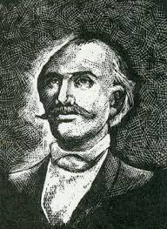
Ιωάννης Βηλαράς

Slide 8
Ιάκωβος Ρίζος Νερουλός (1778-1849)
Κοινωνική – πολιτική δράση
αξιωματούχος στις μύηση στη πολιτικές συνεργασίες στο νέο- παραδουνάβιες ηγεμονίες Φιλική Εταιρεία σύστατο ελληνικό κράτος
Κωμωδίες
Κορακιστικά ή Διόρθωσις της Ρωμαίκης Γλώσσας. Κωμωδία εις τρεις πράξεις διαιρεμένη υπό του Λογίου και Ευγενούς κ. Ιακώβου Ρίζου, μεγάλου ποστελνίκου. Τύποις εκδοθείσα, Εν έτει 1813 (sic)
Κούρκας αρπαγή (1816)
Ιδεολογική ένταξη Κορα-κ-ιστικά - λογοπαίγνιο
υπεράσπιση της Δημοτικής γλώσσας
Πολεμική-σάτιρα στον κοραϊσμό

Slide 9
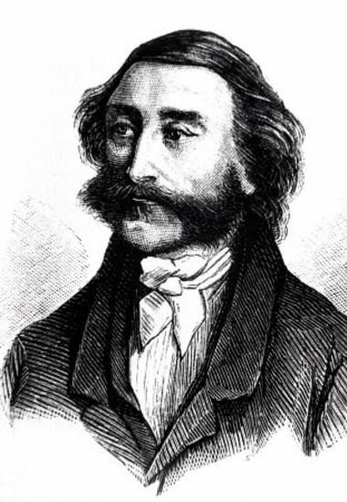
Ιάκωβος Ρίζος Νερουλός

Slide 10
Μ. Χουρμούζης (Χουρμούζιος Τριανταφύλλου, 1804-1882)
Ο Χουρμούζης δεν ενδιαφέρεται για τα γλωσσικά ιδιώματα - στρέφει την προ- σοχή του σε ζητήματα τυχοδιωκτισμού
Πρωταγωνιστής του έργου είναι ένας Βαυαρός αξιωματικός του Όθωνα, ο οποί- ος ευθύνεται για κακοδιαχείριση των δημόσιων οικονομικών
Το ζήτημα του τυχοδιωκτισμού ανήκει στο πεδίο του ρομαντισμού, καθώς πα- ρουσιάζει τον άνθρωπο μέσα από τον ατομισμό του, έναν ατομισμό δόκιμο για το περιβάλλον του νεοσύστατου ελληνικού κράτους που ευνοεί την «ευκαιρια- κότητα» και τον «ωφελιμισμό»
Ακολουθούν
1835
Ο τυχοδιώκτης
1836
Ο υπάλληλος
1839
Ο χαρτοπαίκτης

Slide 11
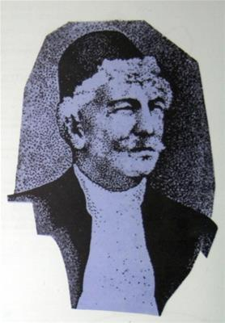
Χουρμούζιος Τριανταφύλλου

Slide 12
Δημήτριος Χατζηασλάνης-Βυζάντιος (1790-1853)
Χώρος - χρόνος Ναύπλιο - 1827 Γνωρίσματα ασυνεννοησία, παρεξηγήσεις
Ο επτανήσιος αστυνόμος που φτάνει μαζί με επίσης επτανήσιους στρατιώτες για να διαλευκάνουν την υπόθεση τραυματισμού ενός Κρητικού από έναν Αρβανίτη φυλακί-ζει έναν-έναν τους μάρτυρες επειδή, λόγω του γλωσσικού ιδιώματός του, δεν μπορεί να εξακριβώσει αν η επίθεση ήταν προμελετημένη. Έτσι, και ο ίδιος συνεχίζει το μοτί-βο της ασυνεννοησίας που οδήγησε στον τραυματισμό του Κρητικού.
Διαφαίνεται το αίτημα της ενότητας, του πώς θα ξεπεραστεί η ασυνεννοησία, ώστε να πάψουν οι αναίτιες έριδες
Η υπόθεση στρέφεται γύρω από την (υποκειμενική) σύλληψη μιας αντικειμενικότητας Συνεννόηση ενότητας
1836
Η Βαβυλωνία
κοινότητα
ταυτότητα
έθνος

Slide 13
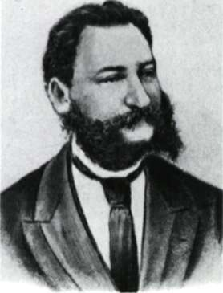
Δημήτριος Χατζηασλάνης-Βυζάντιος

Slide 14
Αλέξανδρος Ρίζος Ραγκαβής (1809-1892)
Θέμα Διακωμωδείται η αλαζονεία του εύπορου μα ταπεινής κοινωνικής προέλευσης Συριανού ράφτη Κουτρούλη ότι θα πετύχει να γίνει υπουργός και θα κάνει γυ- ναίκα του μια νεαρή Αθηναία που επίσης φανφαρόνικα επιθυμεί έναν πλούσιο γάμο
Αναδεικνύονται ζητήματα ταυτότητας και ετερότητας
Σάτιρα θεσιθηρία-αγυρτεία «εκδούλευση» νεοπλουτισμός επαρχιωτισμός
Δομή γνωρίσματα Αττικής Κωμωδίας συνδυασμός ποιητικών μέτρων της αρ- χαιότητας με σύγχρονα μέτρα αλλά και αρχές Νεοκλασικισμού
1845
Του Κουτρούλη ο γάμος (ψευδ.: Χρηστοφάνης Νεολογίδης)
Ποιος είναι τι;
και
τι μπορεί και πρέπει να επιθυμεί;

Slide 15
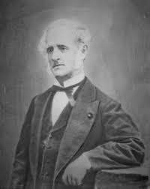
Αλέξανδρος Ρίζος Ραγκαβής

Slide 16
Άγγελος Βλάχος (1838-1920)
Σατιρίζεται το φαινόμενο προσπάθειας λαϊκών ανθρώπων να ανέλθουν κοινωνικά
μέσω ενός πρόσφορου κοινωνικά γάμου
Σατιρίζεται η μίμηση των ευρωπαϊκών ηθών
Έμφαση στις ατομικές συμπεριφορές
Αποτύπωση συμπεριφορών ως αιώνιων - τυποποίηση
Υποβάθμιση αιτίων
~ 1865
Η κόρη του παντοπώλου

Slide 17
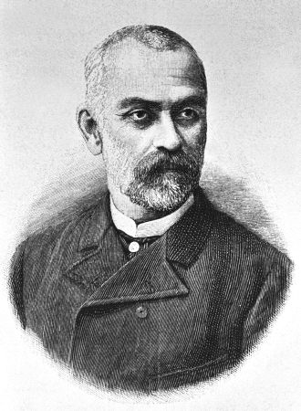
Άγγελος Βλάχος

Slide 18
Γεώργιος Σουρής (1853-1919) - 19^{ος}-20^{ός} αιώνας
Πολιτική - κοινωνική σάτιρα
Στοχεύει σε ατομικές συμπεριφορές
Παιγνιώδης σάτιρα χωρίς αξιώσεις «ανατροπής»
Άστοχοι σχολιασμοί για προσωπικά ζητήματα
1883
εφ. Ο Ρωμηός
Χαράλαμπος Άννινος (1852-1934) - 20^{ός} αιώνας
Ισχυρή κωμική ποιότητα
Στίχοι - λογοπαίγνια
Εδώ κ’ εκεί (1884) - αφηγήματα κωμικού χαρακτήρα
Περιοδικό Παναθήναια (σε συνεργασία με τον Γ. Τσοκόπουλο)
αναπαραγωγή σχημάτων του Κωμειδυλλίου - ένταξη επαρχιωτών σε αστικούς χώρους - γραφικότητα

Slide 19
Κωμειδύλλιο
Ορισμός - όροι - καταγωγή - προσαρμογή
Κωμειδύλλιο η μουσική κωμωδία ηθογραφικών τάσεων που άκμασε στις αρ- χές της δεκαετίας του 1890
Άλλοι όροι
vaudeville, βωδεβίλλειον, ιλαρομελόδραμα, ωδόδραμα, πεζωδία, μελοκωμωδία
συστατικά - αναγνωριστικά στοιχεία στον ελληνικό χώρο
1. ηθογραφία
2. μουσικό θέατρο
! Επισκέψεις ευρωπαϊκών λυρικών θιάσων
! Διαφοροποίηση από το γαλλικό πρότυπο - υπηρέτηση άλλων αναγκών

Slide 20
Κωμειδύλλιο
Πρόδρομη συνθήκη - Κατεύθυνση - κύριοι εκπρόσωποι
Ρομαντισμός Σπ. και Διον. Ταβουλάρης, Δημοσθ. Αλεξιάδης,
Μιχ. Αρνιωτάκης
Παρακμή – υποβάθμιση ιδεών ρομαντισμού – αναζήτηση αιτίων
Κωμειδύλλιο - Ρεαλισμός Ευ. Παντόπουλος, Δημ. Κορομηλάς,
Σπ. Περεσιάδης, Νικ. Καρδοβίλλης, Νικ. Ζάννος
1. υπερκατανάλωση
Καλλιτεχνικός – οικονομικός πόλος έλξης 2. αντιπαλότητες

Slide 21
Το Κωμειδύλλιο κατευθύνσεις χαρακτηριστικά
Ανάδυση Κωμειδυλλίου στροφή στον αμητό θεμάτων της ελληνικής παράδοσης
Στόχος είναι το «ευτράπελο», το κωμικό μέσα από το αντιφατικό
Παρουσιάζει τόσο τα ήθη του ελληνικού αγροτικού τοπίου όσο τα ήθη των «αστικών» κέντρων, επιμένοντας σε
1. κωμικά «εμπόδια» ένταξης του «επαρχιώτη» στο «άστυ» 2. έκφραση «αφέλειας»
3. εγκατάλειψη του ρομαντικού ορίζοντα (F. Schiller, V. Hugo, A. Dumas πατρός) και άνοιγμα στο πεδίο του εγχώριου ρεαλισμού ηθογραφία
Ενδιαφέρεται για το «φαινόμενο» έναντι της «ουσίας» δεν αναζητά αιτίες
Συνεπής κατεύθυνση στέκεται στα ελληνικά πράγματα ενώ, σύμφωνα με τις αρχές του, συνεχίζει να ακολουθεί τις γαλλικές καταβολές του.

Slide 22
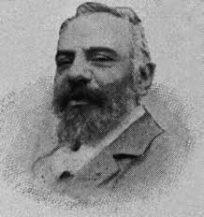
Δημήτριος Κορομηλάς (1850-1898)

Slide 23
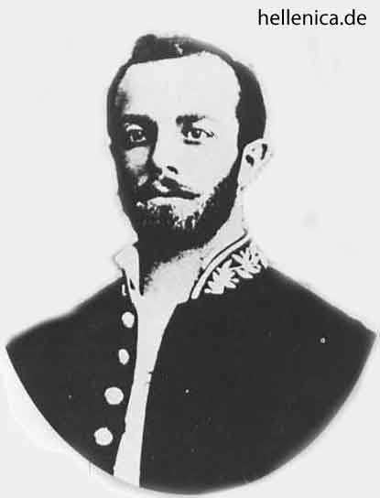
Δημήτριος Κόκκος (1856-1891)

Slide 24
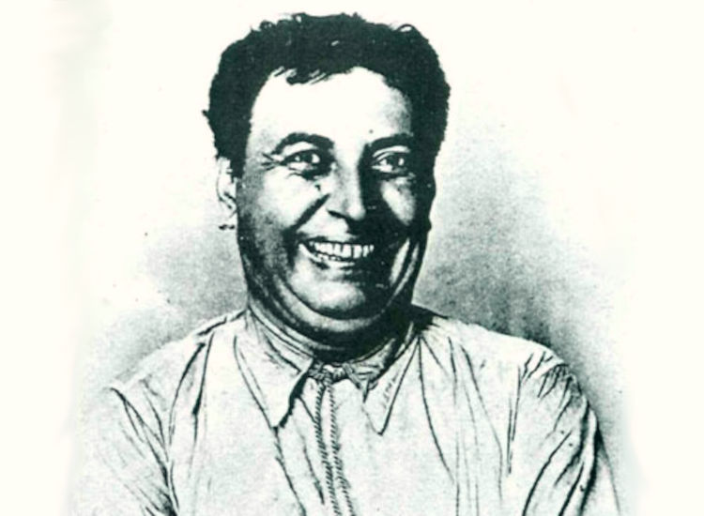
Ευάγγελος Παντόπουλος (1860-1913)

Slide 25
Από τον ρομαντισμό στον εγχώριο και μη ρεαλισμό Αντιδράσεις της αστικής ηθογραφίας
Συμβολή στην υποχώρηση του ρομαντισμού
Ρεαλισμός
Γαλλικό αστικό δράμα Ηθογράφηση (επιφανειακότητα) [≠ Ηθογραφία - εμβάθυνση στον «άνθρωπο»]
ξενισμός αίτημα εγχώρια παραγωγή
Συγγραφείς Έργα
Δημήτριος Βερναρδάκης Μαρία Δοξαπατρή, Μερόπη
Α. Ρ. Ραγκαβής Οι Τριάκοντα
Άγγελος Βλάχος Η κόρη του παντοπώλου
Πρώτοι «ανταγωνιστές»
Ρομαντική ηθογραφία –
συμφύρονται σχήματα Κλασικισμού

Slide 26
Στην επόμενη συνάντηση - 9 Απριλίου 2024
Διάλογοι της εγχώριας κωμικής παράδοσης με τον Πλαύτο
Σχέσεις με την ευρωπαϊκή κωμική παράδοση (Molière, Goldoniκ.ά.)
Η εμφάνιση της Επιθεώρησης· θεματολογία και τυπολογία (γλώσσα, μοτίβα κ.ά.)
Μπάμπης Άννινος, Γεώργιος Τσοκόπουλος, Πολύβιος Δημητρακόπουλος κ.ά.
Άλλες μορφές διασκέδασης στα τέλη του 19ου αιώνα (Καραγκιόζης, Κουκλοθέα- τρο κ.ά. - ο ρόλος της βωμολοχίας· η πορεία της Επιθεώρησης στις πρώτες δύο δεκαετίες του 20ού αιώνα.
Οριοθετήσεις - λογοκρισία - ερωτήματα - Κωμικό και αντικείμενο αναφοράς

